Slide 1
Необходимые изменения в законодательстве об экономической ответственности природопользователей
Air Quality Governance in the ENPI East Countries
  М.В. Бегак, Т.В. Гусева

Slide 2
Принцип «загрязнитель платит»
Платежи за загрязнения в Российской Федерации являются лишь симуляцией этого принципа:
Механизм платежей не стимулирует предприятия к снижению эмиссий
Собираемые средства расходуются на что угодно
Суммы ничтожны по сравнению с прочими налоговыми поступлениями и не оказывают регулирующего воздействия на экономику

Slide 3
Природный капитал
Наряду с другими видами капитала: физическим, финансовым, интеллектуальным, человеческим и социальным, природный капитал формирует национальное богатство страны и обеспечивает ее устойчивое развитие. Одной из компонент природного капитала являются потребляемые хозяйствующими субъектами экосистемные услуги (воздух, вода, ландшафты и пр.).

Slide 4
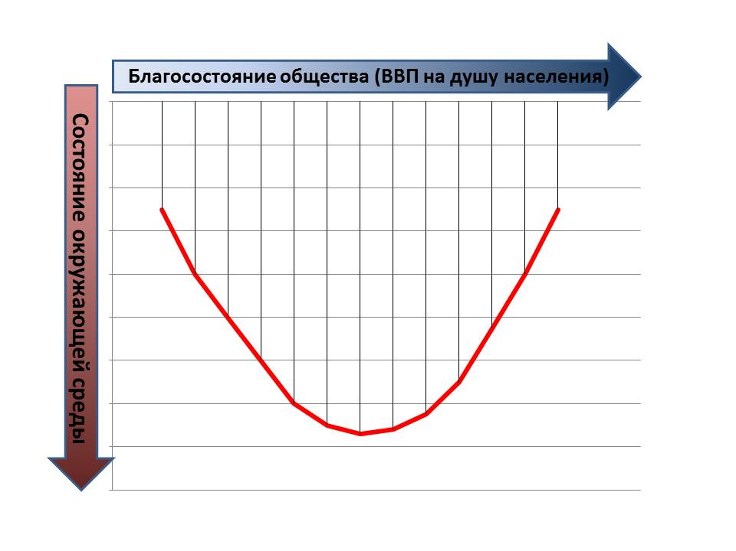
Связь между финансовым и природным капиталами (кривая Кузнеца)

Slide 5
Инвестиции в природный капитал
Инвестиции в природный капитал (улучшение качества ОС) ведут к приращению человеческого капитала и финансового
Для стран Европейского Союза восхождение по правой ветви «кривой Кузнеца» началось в 60-х годах прошлого века, когда была принята парадигма наилучших доступных технологий (НДТ) «видовым» признаком которых является минимизация ущерба окружающей среде при экономически приемлемых затратах
Переход на новые стандарты качества атмосферного воздуха, предусмотренные Директивой 2008/50/EC «О качестве атмосферного воздуха и более чистом воздухе для Европы» сберег Европейскому Союзу от 42 до 135 миллиардов евро в год

Slide 6
Инвестиции в природный капитал
Принятие законодательства о комплексных экологических разрешениях и технологическом нормировании станет важным шагом в построении новой системы отношений природопользователей с государством
Использование НДТ как основы для нормирования воздействия производств на окружающую среду приведет к «экологической модернизации» крупных предприятий, обладающих наибольшим потенциалом воздействия на окружающую среду. Экологическая модернизация потребует инвестиций
Инвестиции, сопутствующие переходу на НДТ, как раз и должны явиться адекватной платой предприятия-загрязнителя, реальным воплощением принципа «загрязнитель платит»
В законе должны быть предусмотрены меры прямой поддержки предприятий, осуществляющих экологическую модернизацию (инвестиционный налоговый кредит, покрытие кредитной ставки государством, полное освобождение от платы за загрязнение)

Slide 7
Экологические налоги
Налог, налоговой базой которого является физический объект (либо его заменитель), который оказывает доказанное отрицательное воздействие на окружающую среду
Среди экологических налогов доминируют налоги (акцизы) на энергоносители. В Европейском Союзе они составляют около трех четвертей всех экологических налогов. В странах ОЭСР доля экологических налогов в общей сумме налоговых поступлений в 2010 году изменялась от 3,18% (США) до 15% (Турция).
В Странах проекта роль экологического налога играют акцизы на топливо, поступающие в Дорожные Фонды.

Slide 8
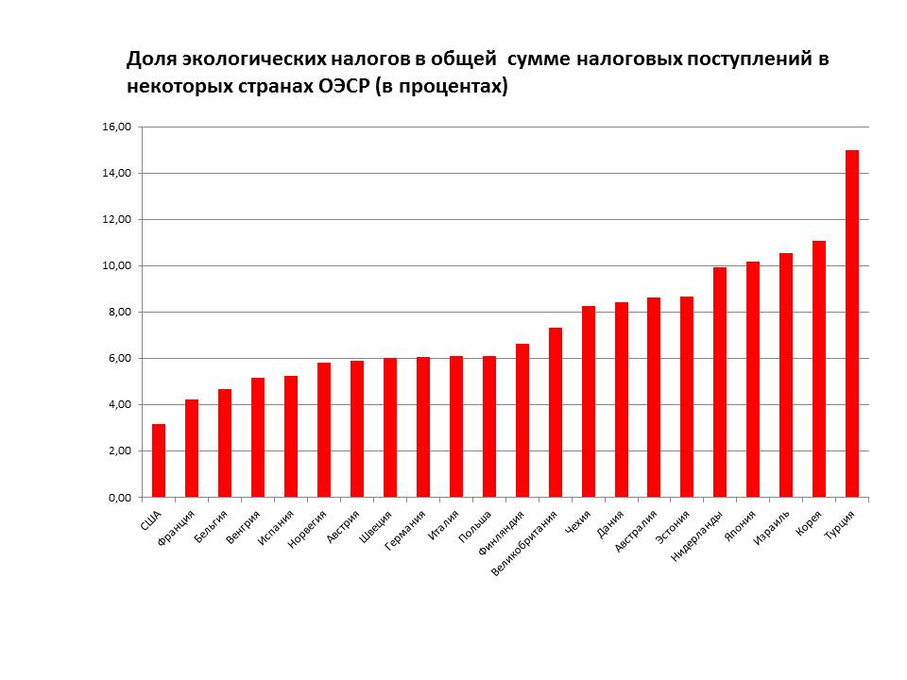
Экологические налоги

Slide 9
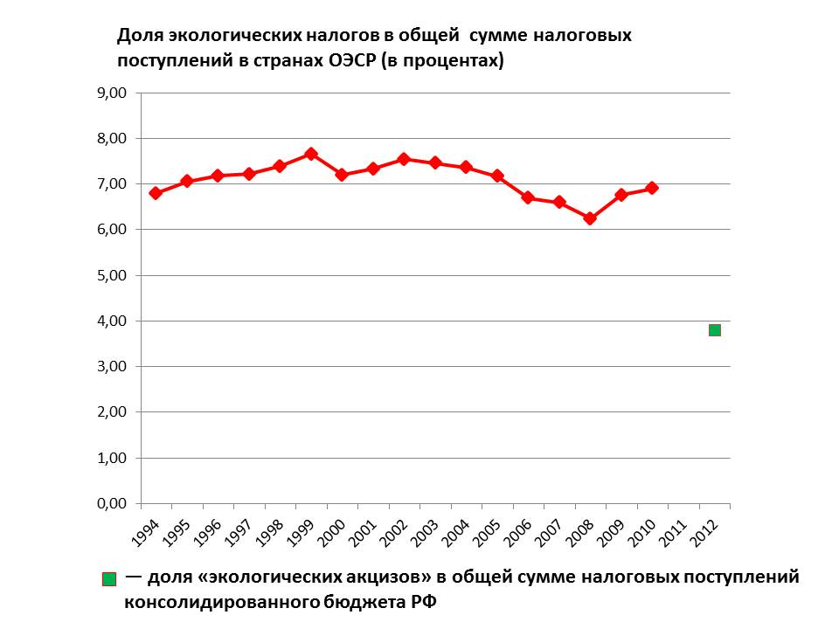
Экологические налоги

Slide 10
Экологические налоги
Сумма «зеленых налогов», собранных Правительствами ЕС в 2011 году, составила 302,7 млрд. Евро, что составляет почти 2,4% от ВВП ЕС.
Провозглашенная в EC задача заключается в 10% снижении налогов на труд и капитал при соответствующем повышении экологических налогов на государственных уровнях при соблюдении фискального нейтралитета.
По расчетам авторов увеличение российских акцизов на моторное топливо на 10% и соответствующее повышение цены для потребителей может быть компенсировано для граждан снижением подоходного налога всего на 1%.

Slide 11
Рекомендации для РФ
В краткосрочной перспективе следует обеспечить скорейшее принятие законопроекта №584587-5 «О внесении изменений в Федеральный закон «Об охране окружающей среды и отдельные законодательные акты Российской Федерации», обеспечивающего экологическую модернизацию промышленности России исходя из парадигмы наилучших доступных технологий и технологического нормирования. Закон должен предусмотреть полное освобождение предприятий, осуществляющих экологическую модернизацию, от платежей за загрязнение окружающей среды и меры прямой государственной поддержки.
Данный закон будет работать только при условии изменения подхода к нормативам качества поверхностных вод. Необходимо отказаться от повсеместного применения рыбохозяйственных нормативов для ряда веществ, как заведомо невыполнимых при разумных экономических затратах. Следует также исключить железо и марганец из списка приоритетных веществ, загрязняющих водную среду, и не учитывать их при определении индексов загрязнения поверхностных вод.

Slide 12
Рекомендации для всех
В среднесрочной перспективе следует перейти от платежей за загрязнение окружающей среды, лишь имитирующих соблюдение принципа «загрязнитель платит», к экологическому налогообложению. При этом рост экологических налогов для потребителя должен компенсироваться снижением налоговой нагрузки на труд и капитал.

Slide 13
Спасибо за внимание!
М.В. Бегак
mbegak@gmail.com
Т.В. Гусева
tguseva@muctr.ru

